Slide 1

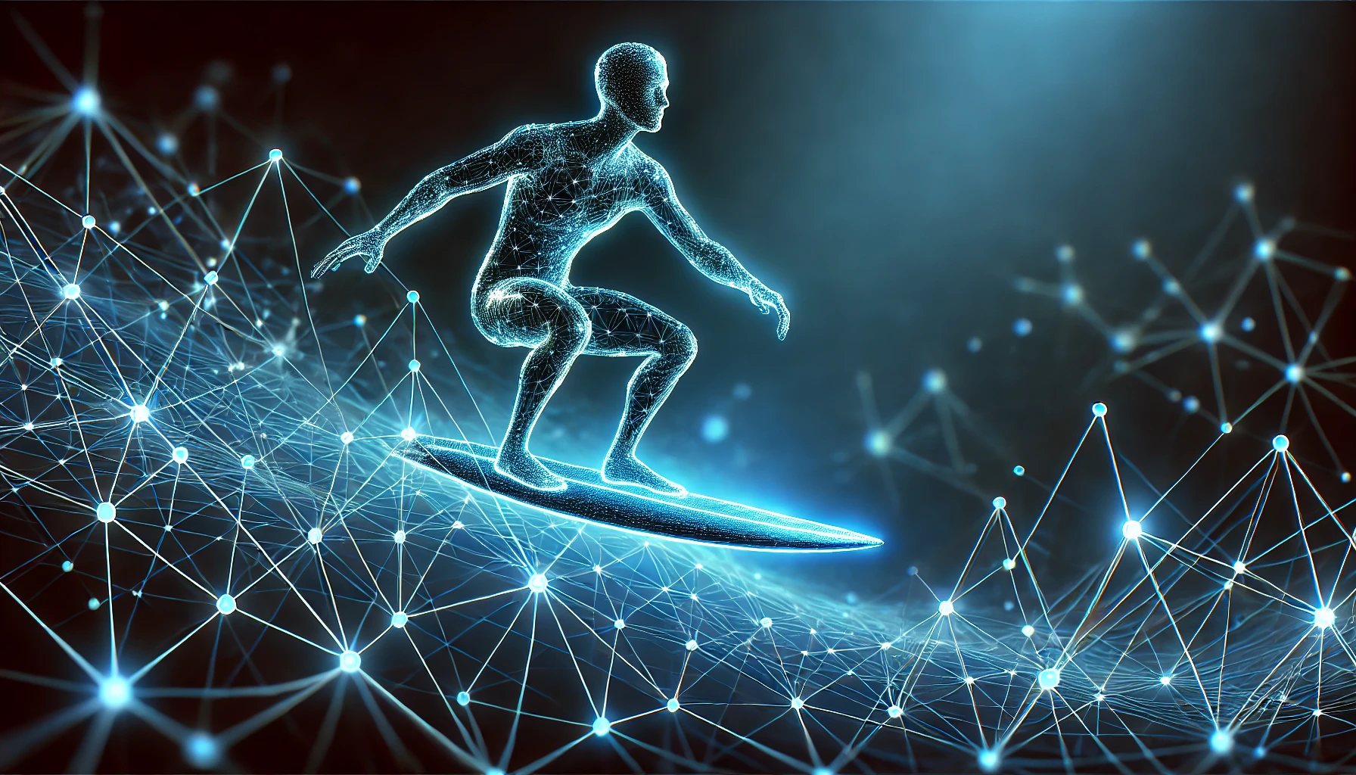
Introduzione alle
Relazioni Pubbliche
Internazionali
  Surfando tra concetti
  nella galassia
  delle precedenti definizioni

Slide 2

Flynn, Gregory & Valin, 2008
Per relazioni pubbliche si intende la gestione strategica delle relazioni che esistono fra una organizzazione e i suoi diversi pubblici, attraverso la comunicazione, per raggiungere la comprensione reciproca, gli obiettivi organizzativi e servire l’interesse pubblico
www.ferpi.it/cosa-sono-le-relazioni-pubbliche-la-nuova-definizione/

Slide 3

Emanuele Invernizzi
L’insieme delle attività di relazione di una organizzazione, il cui obiettivo generale è di comunicare, per informare e influenzare l’opinione pubblica e i pubblici influenti, al fine di creare benevolenza (goodwill), in un clima di comprensione reciproca tra l’organizzazione e i suoi pubblici

Slide 4


Attività professionali svolte con l’obiettivo di creare, sviluppare e gestire sistemi di relazioni con pubblici influenti, attraverso attività di analisi, ricerca e ascolto, progettazione pianificazione di programmi specifici di relazione e comunicazione con i pubblici influenti, nonché attività di valutazione dei risultati conseguiti

Slide 5

Attivare relazioni con i diversi pubblici delle organizzazioni (imprese, associazioni, istituzioni) con l’obiettivo di costruire, consolidare, difendere la positiva percezione dei valori della marca, o dell’organizzazione, o della persona cliente

Slide 6
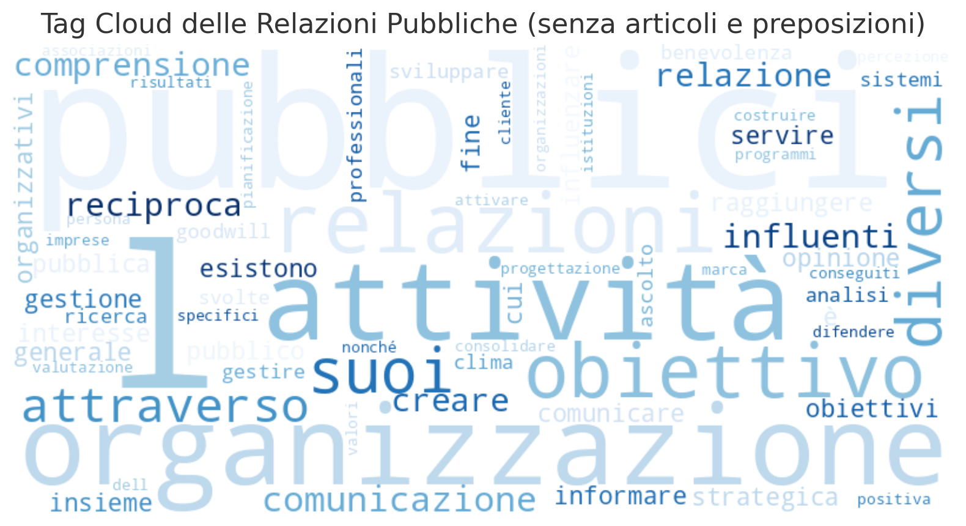
Che cosa affronteremo?

Slide 7
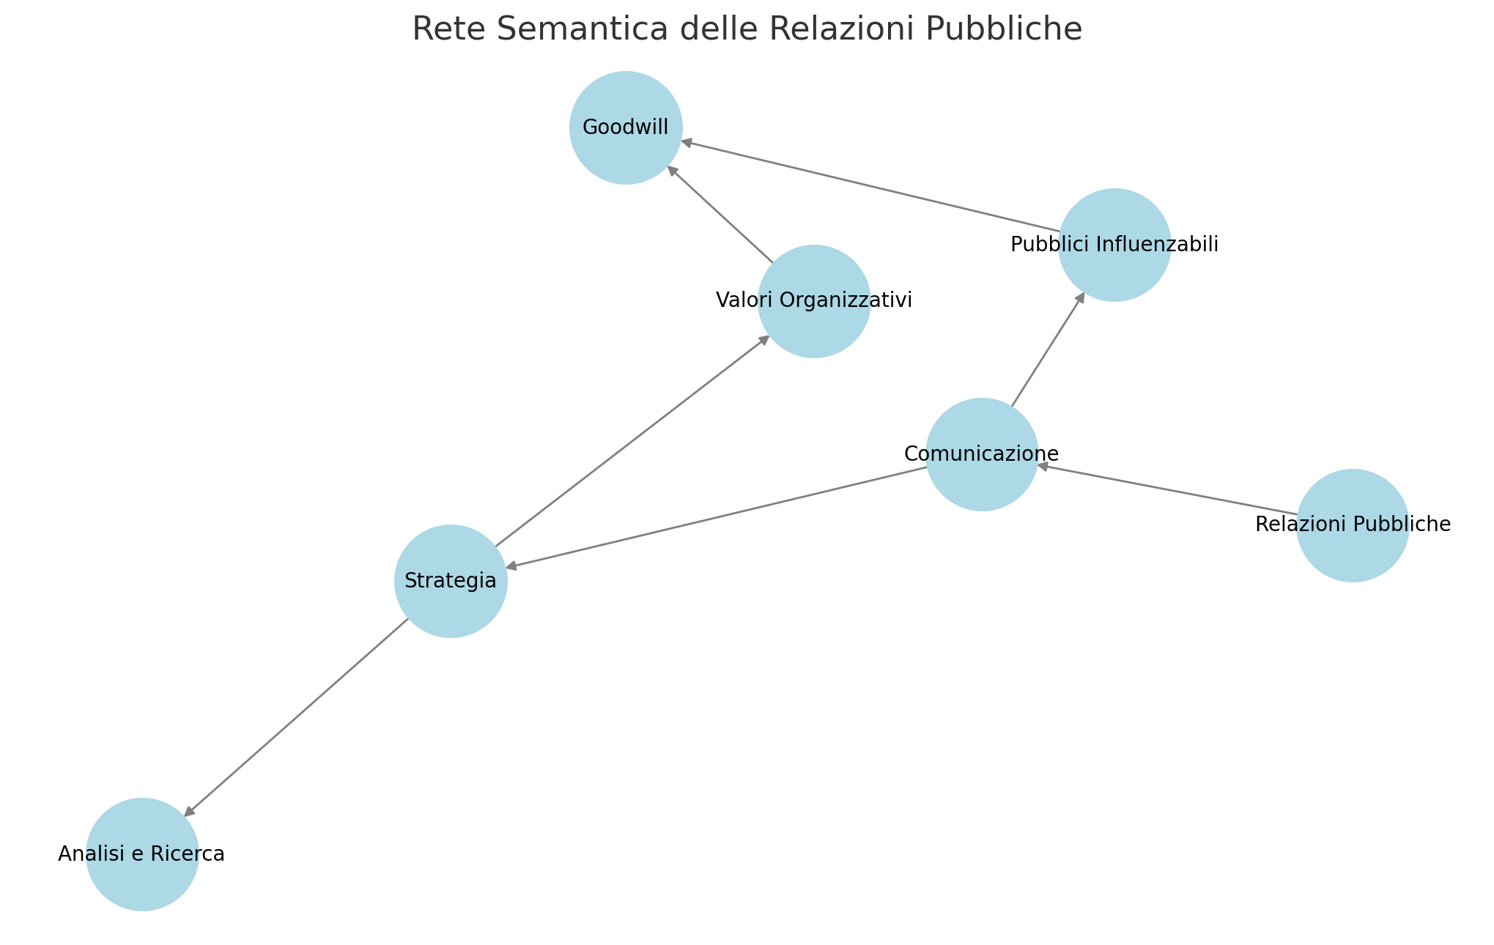
Come?

Slide 8

Elementi emergenti
Ruolo gestionale, strategico e tecnico
Stakeholder à pubblici (in-influenti, latenti, consapevoli, attivi)
Relazione/i
Comunicazione
Persuasione/
Influenza
Reputazione
Piano etico (rapporto pubblico/privato, interesse pubblico)

Slide 9
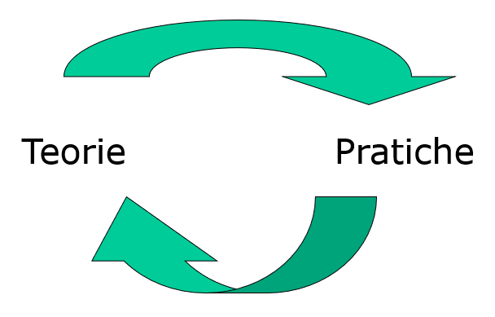
La gestione strategica delle relazioni
Nulla al caso,
ma all’
esperienza e al sapere accumulato (nello studio)

Slide 10

Strategia?

Slide 11
Autore | Definizione | Anno
Von Neumann - Morgenstern | Un piano completo, che specifica quali scelte (i giocatori) faranno in ciascun possibile scenario | 1944
Chandler | La determinazione delle mete e degli obiettivi di lungo periodo di un’impresa, nonché delle azioni e delle risorse per realizzarli | 1962
Steiner - Miner | La formulazione della mission, degli scopi e degli obiettivi aziendali | 1977
Glueck | Un unico piano, completo ed integrato predisposto per assicurare che gli obiettivi alla base dell’azienda siano raggiunti | 1980
Hitt – Ireland – Hoskisson | Un set integrato e coordinato di azioni ed impegni per sfruttare le core competencies e generare vantaggio competitivo | 1997
Johnson e Scholes | La direzione e l'obiettivo di un'organizzazione a lungo termine che permette di raggiungere un certo tipo di vantaggio per l'organizzazione attraverso la configurazione delle risorse nell'ecosistema di riferimento al fine di soddisfare le esigenze dei mercati e per soddisfare le aspettative degli azionisti | 2008

Slide 12

Che cosa possiamo mettere a disposizione ed offrire
(come operatori RP)?
Un set integrato e coordinato di azioni ed impegni per sfruttare le core competencies e generare vantaggio competitivo

Slide 13
Ruolo gestionale o manageriale
Per svolgere il quale l’operatore necessita di una capacità di coordinamento delle risorse tecnico-operative

Slide 14
Stakeholder
Il termine stakeholder si riferisce a qualsiasi individuo o gruppo che può influenzare o essere influenzato dal raggiungimento degli obiettivi di un'organizzazione (Edward Freeman, 1984)
Precedentemente: quei gruppi senza il cui supporto un'organizzazione cesserebbe di esistere (Gruppo di Stanford, 1963)
Imprecisamente: portatore di interesse

Slide 15
Stakeholeder: influenza/attività
influenti
Livello di influenza
Livello di attività
ininfluenti
latenti
consapevoli
attivi

Slide 16
Stakeholeder → Pubblici
I pubblici si aggregano quando percepiscono un problema (una conseguenza indotta dalle attività dell’organizzazione) su una determinata questione (issue).

Slide 17
Pubblici influenti
I pubblici influenti sono quelli che il gruppo dirigente (“la coalizione dominante”) ritiene possanno agevolare oppure ostacolare il raggiungimento degli obiettivi perseguiti

Slide 18
Ruolo strategico
In relazione al quale l’operatore partecipa alla “coalizione dominante” dell’organizzazione e contribuisce a definire quelle strategie che consentono di raggiungere gli obiettivi perseguiti interpretando - tramite un’attenta fase di ascolto – le aspettative dei cosiddetti “pubblici influenti”.

Slide 19
Pervasività
La finalità delle RP è di contribuire a generare in quei pubblici specifici opinioni, comportamenti e decisioni che consentono all’organizzazione di raggiungere i suoi obiettivi con un migliore rapporto costi/benefici e agli stessi pubblici influenti di ricavare un misurabile valore aggiunto all’avere aiutato l’organizzazione

Slide 20
Comunicazione
A tutti i livelli
Interpersonale
Mediata
Di massa

Slide 21
Ruolo tecnico operativo
Che consiste nell’attuazione di programmi di RP, normalmente già progettati e definiti

Slide 22
Comprensione reciproca
- Comprendere l’altro e farsi comprendere
- Dimensione sociologica – province di significato e senso comune
- Dimensione antropologica – multiculturalismo
- Dimensione psicologica

Slide 23
Raggiungimento degli obiettivi
Obiettivi chiari e “misurabili”
Valutazione dell’efficacia (degli obiettivi della comunicazione)
Media coverage analysis
Valutazione della reputazione
Una fase GOREL (TM Falconi)

Slide 24
Cutlip e Center (1987)
L’obiettivo delle RP rimane uno solo: guadagnare e mantenere il consenso dei pubblici nei confronti delle attività di un’organizzazione, qualunque ne sia il tipo.
In definitiva le buone RP sono fatte nello stesso momento di un lavoro condotto con i giusti mezzi e di buone comunicazioni
(Pubblic Relations. McGraw-Hill, New York)

Slide 25
Interesse pubblico
Piano etico
Piano degli obiettivi professionali
Al servizio del privato
Al servizio del pubblico

Slide 26
Piano etico a servizio del privato
Relazione trasparente
Dichiarazione della propria identità
Dichiarazione del soggetto che si rappresenta
Dichiarazione dell’obiettivo che si persegue

Slide 27
Al servizio del pubblico
facilitatore dei processi partecipatori
La società politica
I partiti
Le istituzioni
I gruppi di interesse
I movimenti della società
La società dell’informazione
Le agenzie
I quotidiani
I periodici
Le radio
Le televisioni
I new media
Gli operatori della cultura e dell’educazione
La società economica finanziaria
Le imprese e le loro associazioni
I sindacati
I gruppi di pressione
I mercati finanziari

Slide 28
Perché Internazionali?
Mutamenti geopolitici: nuovi rischi politico-economici
Globalizzazione: Società del rischio globale
Trasformazione digitale
Sostenibilità
Reputazione suscettibile di attacchi virali a livello internazionale su qualsiasi questione possa coagulare interesse e dare visibilità

